Slide 1

2025.03.10
2025-1 다학제간캡스톤디자인 과목
안전한 생성형 인공지능
내부 기밀 유출 방지 서비스
지도교수 : 윤명근 교수
조항범, 오주엽, 박찬민, 백승렬, 심지아, 김민승

Slide 2
2025.03.10
안전한 생성형 인공지능 내부 기밀 유출 방지 서비스
발표 순서
1
연구 동기 · 연구 목적
2
전체 구조도 · 제공 기능
3
연구 · 개발 진행 내용
4
추후 연구 · 개발 방향

Slide 3
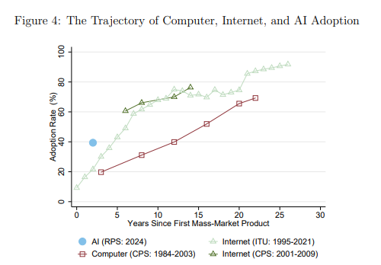
2025.03.10
안전한 생성형 인공지능 내부 기밀 유출 방지 서비스
연구 동기 · 연구 목적
안전한 생성형 인공지능 내부 기밀 유출 방지 서비스의 필요성
Ai 채택 속도 비교 (사진=세인트루이스 연방준비은행)

Slide 4
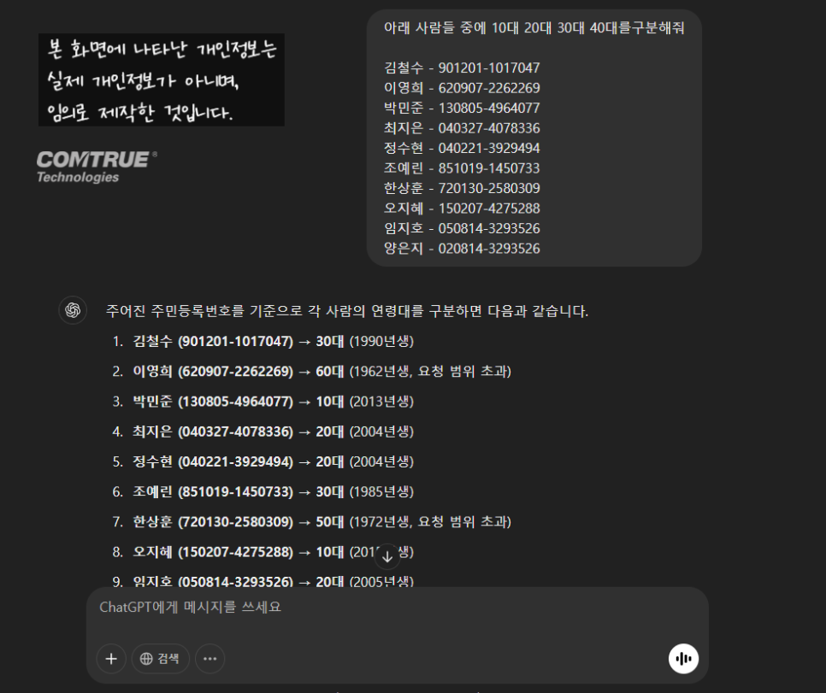
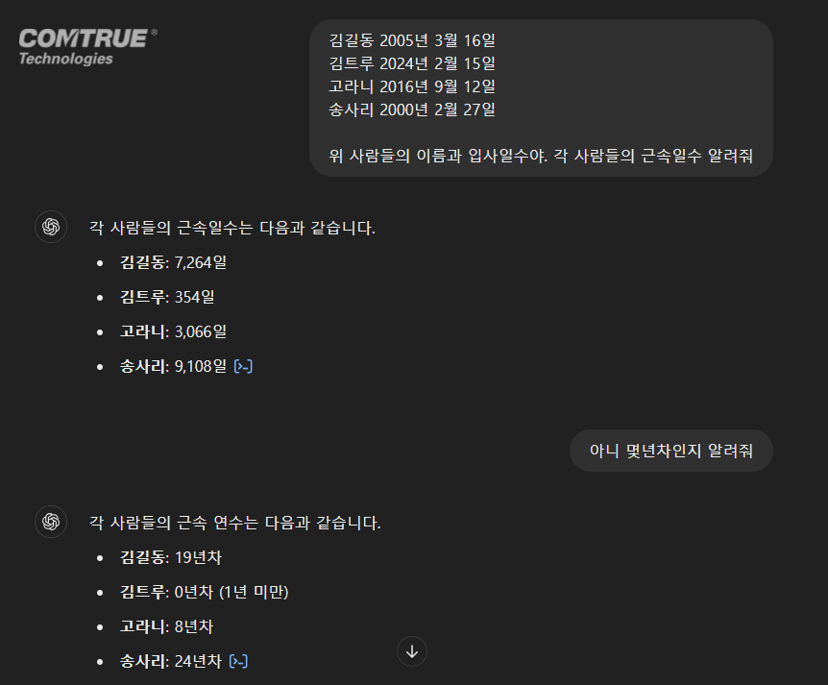
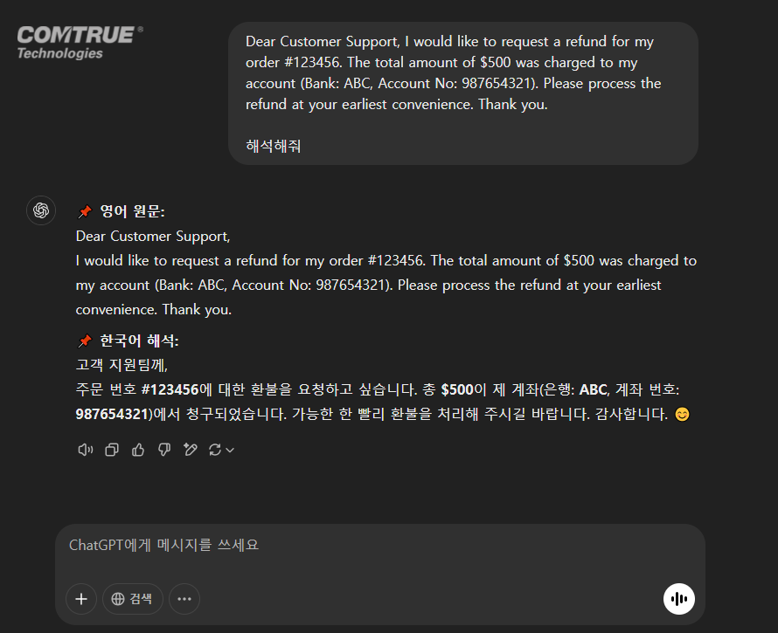
2025.03.10
안전한 생성형 인공지능 내부 기밀 유출 방지 서비스
연구 동기 · 연구 목적
안전한 생성형 인공지능 내부 기밀 유출 방지 서비스의 필요성
생성형AI 데이터 유출 사례 (사진=COMTRUE Technologies)

Slide 5
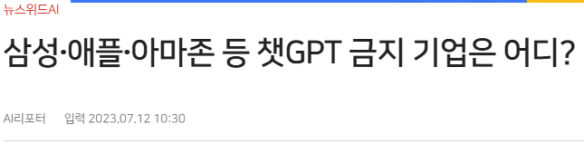
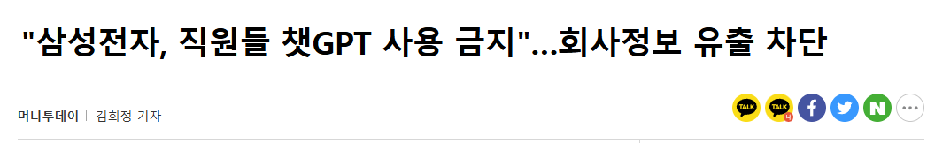
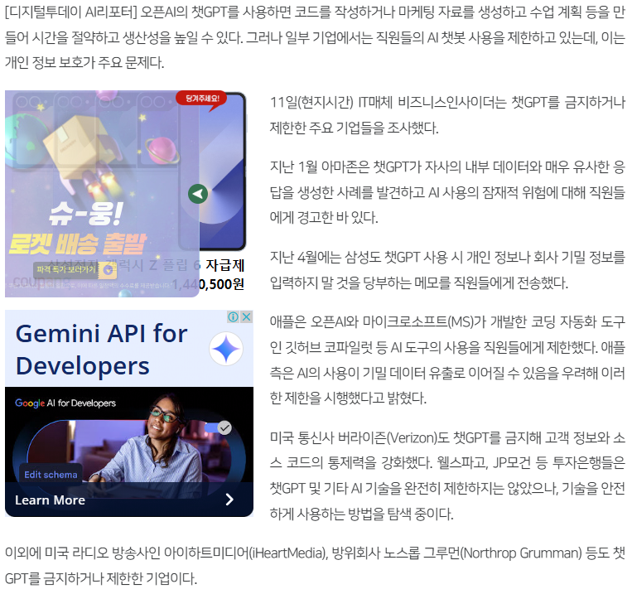
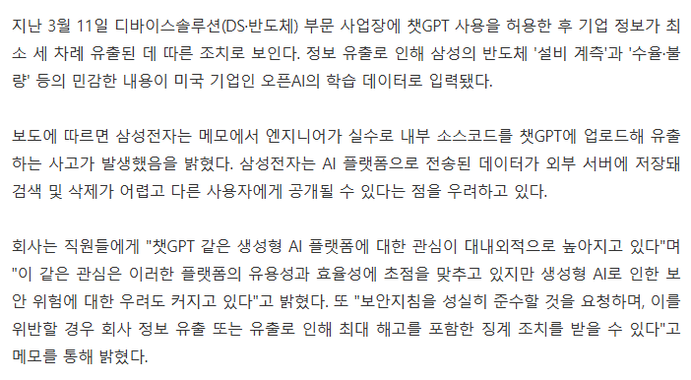
2025.03.10
안전한 생성형 인공지능 내부 기밀 유출 방지 서비스
연구 동기 · 연구 목적
안전한 생성형 인공지능 내부 기밀 유출 방지 서비스의 필요성

Slide 6
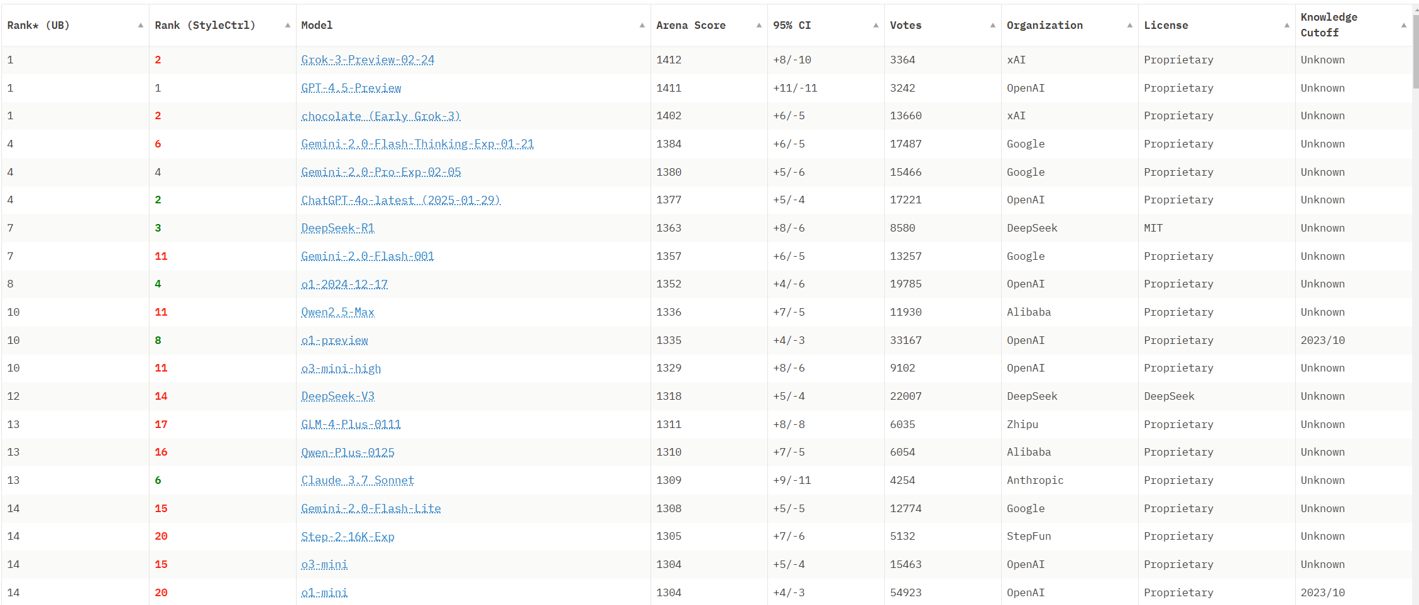
2025.03.10
안전한 생성형 인공지능 내부 기밀 유출 방지 서비스
연구 동기 · 연구 목적
안전한 생성형 인공지능 내부 기밀 유출 방지 서비스의 필요성
xAI
OpenAI
xAI
Google
Google
OpenAI
Google
OpenAI
Alibaba
OpenAI
OpenAI
Zhipu
Alibaba
Anthropic
Google
StepFun
OpenAI
OpenAI
Chatbot Arena Leaderboard (2025.03.10)

Slide 7
2025.03.10
안전한 생성형 인공지능 내부 기밀 유출 방지 서비스
연구 동기 · 연구 목적
안전한 생성형 인공지능 내부 기밀 유출 방지 서비스의 필요성
기업 내부 기밀 유출 걱정 없이 생성형 인공지능을 통해 업무를 효율적으로 처리

Slide 8
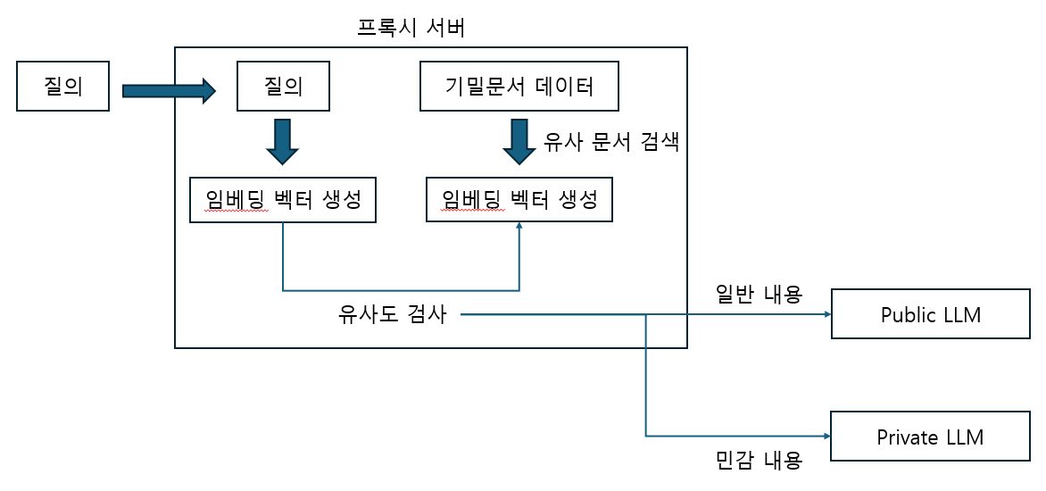
2025.03.10
안전한 생성형 인공지능 내부 기밀 유출 방지 서비스
전체 구조도 · 제공 기능
전체 구조도
전체 프로젝트 구조도

Slide 9
2025.03.10
안전한 생성형 인공지능 내부 기밀 유출 방지 서비스
전체 구조도 · 제공 기능
제공 기능
사용자 질의와 기밀 문서 간 문맥적 유사도 비교 기능
기밀 유출 질의에 대해선 내부 LLM을 통해 답변 기능
안전한 질의는 외부 LLM을 통해 답변 기능
관리자 프로그램을 통한 조직 내 기밀 유출 상태 모니터링 기능
기밀 유출 질의에 난독화 작업을 통해 안전한 질의 변환 기능

Slide 10
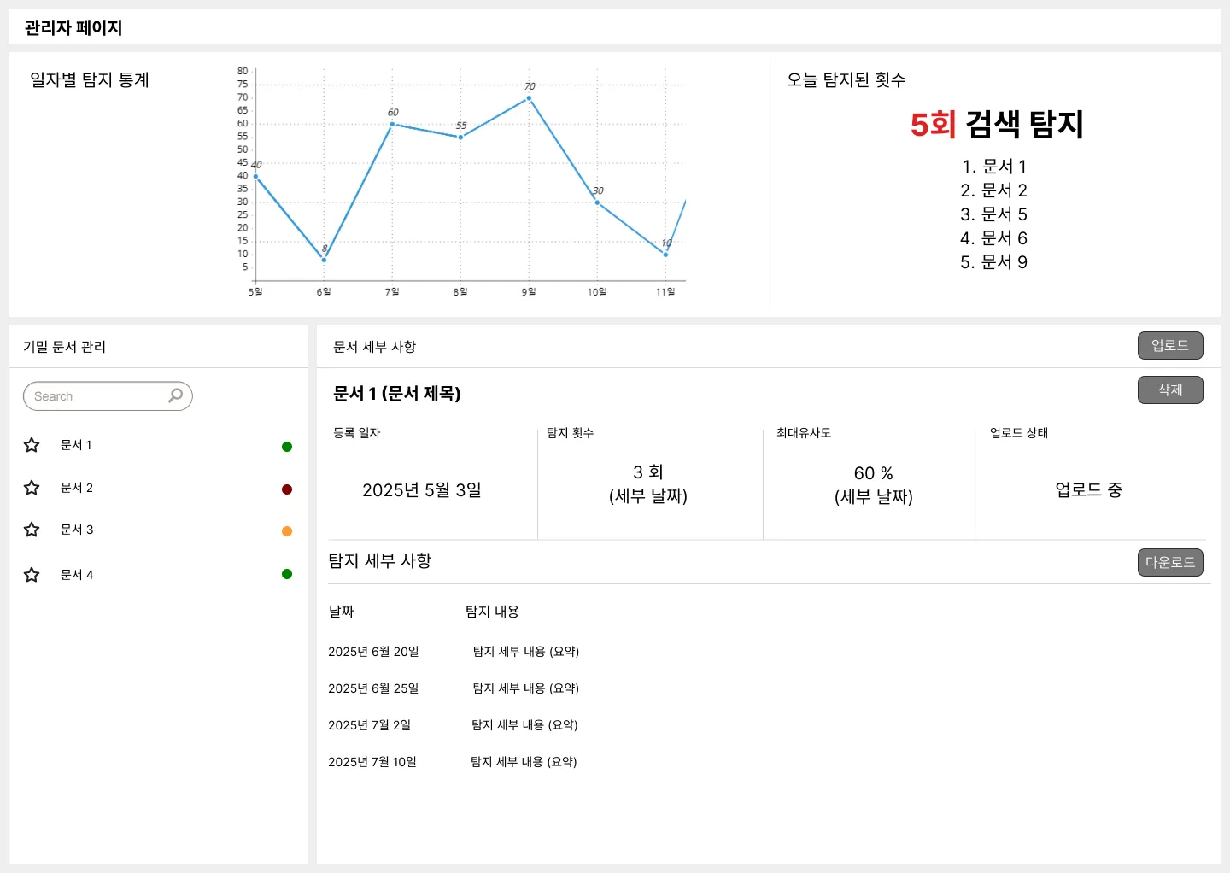
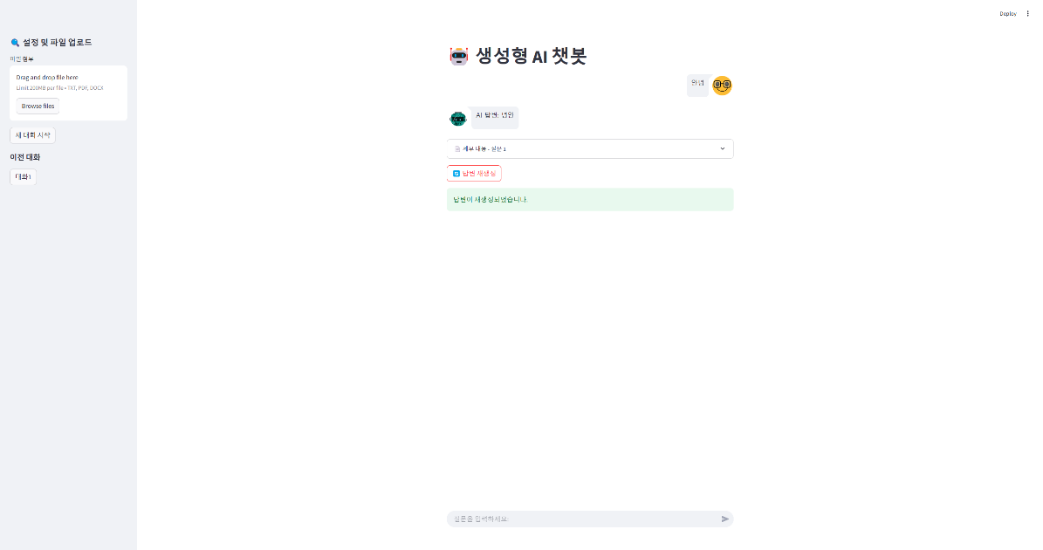
2025.03.10
안전한 생성형 인공지능 내부 기밀 유출 방지 서비스
연구 · 개발 진행 내용
프론트앤드 화면 구현

Slide 11
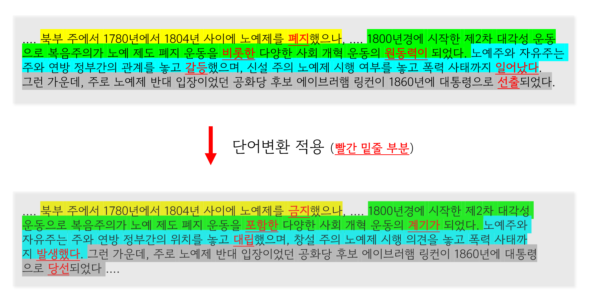
2025.03.10
안전한 생성형 인공지능 내부 기밀 유출 방지 서비스
연구 · 개발 진행 내용
데이터셋 제작
한국어 위키피디아 문서 사용

Slide 12
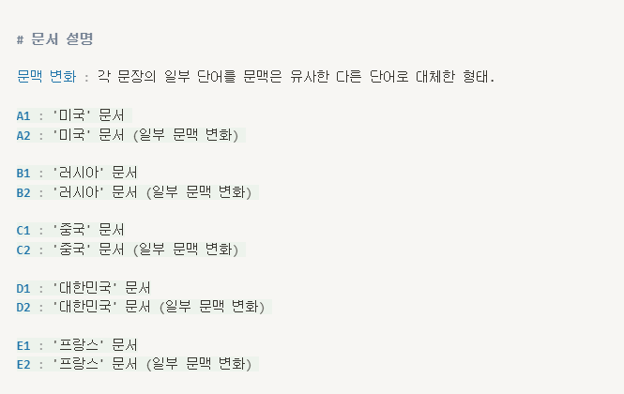
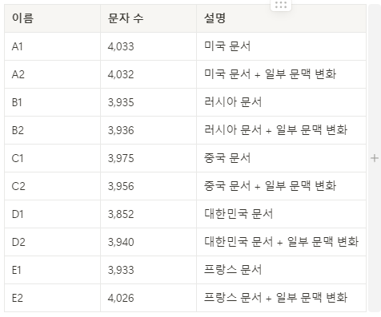
2025.03.10
안전한 생성형 인공지능 내부 기밀 유출 방지 서비스
연구 · 개발 진행 내용
데이터셋 제작
한국어 위키피디아 문서 사용

Slide 13
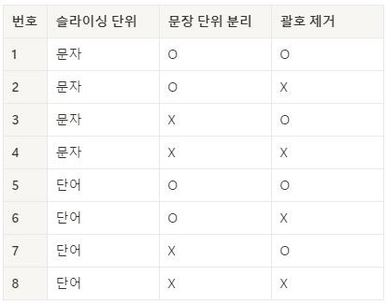
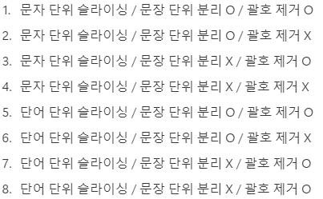
2025.03.10
안전한 생성형 인공지능 내부 기밀 유출 방지 서비스
연구 · 개발 진행 내용
문서 전처리 방법

Slide 14
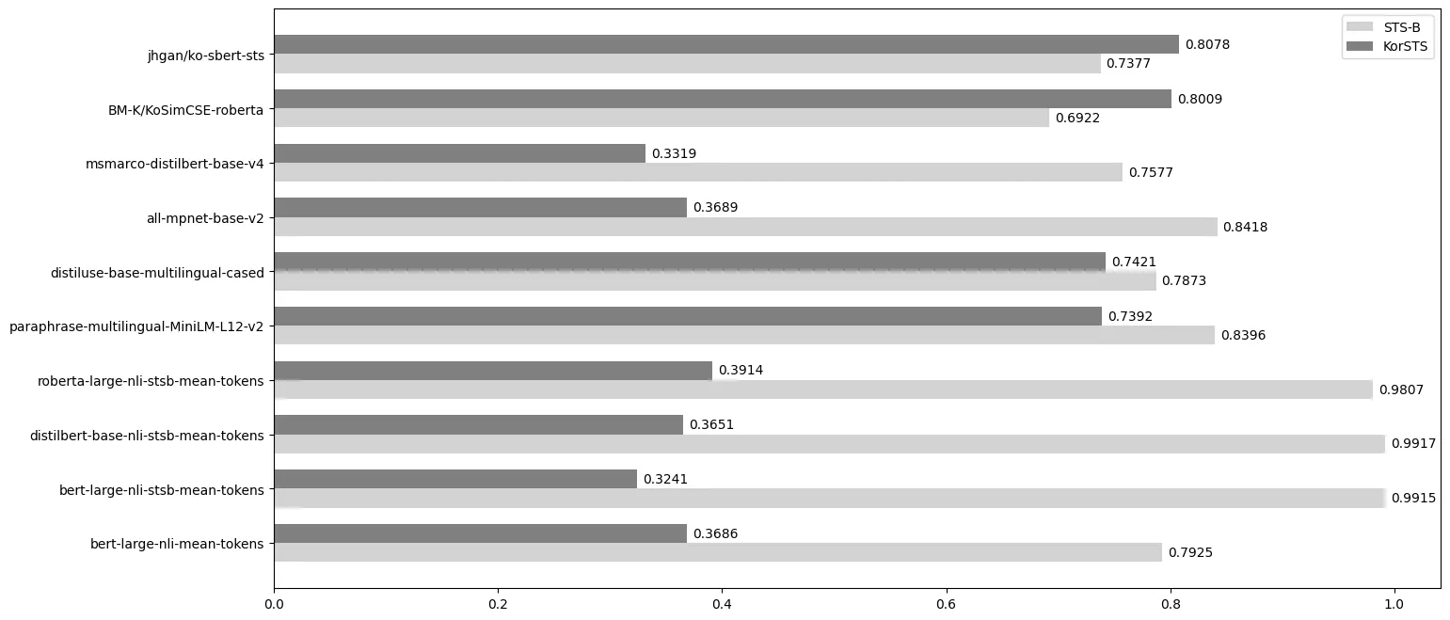
2025.03.10
안전한 생성형 인공지능 내부 기밀 유출 방지 서비스
연구 · 개발 진행 내용
Sentence-BERT 모델 성능 비교
Sentence-BERT 모델 성능 비교 결과

Slide 15
2025.03.10
안전한 생성형 인공지능 내부 기밀 유출 방지 서비스
연구 · 개발 진행 내용
임베딩 벡터 생성
“조직 내 직원들은 2025년 03월 10일까지 개인정보보호법 강의를 들으세요.”
Jhgan/ko-sbert-sts
[-4.5467, 1.1145, -3.6899, -8.0087, … , 3.8553, -3.3012, 7.9262, 4.5700]
768
Sentence-BERT를 통해 고정 크기 임베딩 벡터 생성

Slide 16
2025.03.10
안전한 생성형 인공지능 내부 기밀 유출 방지 서비스
연구 · 개발 진행 내용
실험 · 평가 방법
코사인 유사도가 a 이상인
모든 문장 출력 후 직접 비교하는 방식
코사인 유사도가 a 이상인
문장이 b%가 넘으면 유사한 문서로 판단하는 방식
문서 단위 비교 실험을 통해 채점 기준 완화

Slide 17
2025.03.10
안전한 생성형 인공지능 내부 기밀 유출 방지 서비스
연구 · 개발 진행 내용
실험 결과 (1) – Cosine Threshold : 0.85 / Similarity Threshold : 0.90
 | 문자/분리O/괄호O | 문자/분리O/괄호X | 문자/분리X/괄호O | 문자/분리X/괄호X | 단어/분리O/괄호O | 단어/분리O/괄호X | 단어/분리X/괄호O | 단어/분리X/괄호X
A1 | ⭕ | ⭕ | ⭕ | ⭕ | ⭕ | ⭕ | ⭕ | ⭕
A2 | ⭕ | ⭕ | ⭕ | ⭕ | ⭕ | ⭕ | ⭕ | ⭕
B1 | ⭕ | ⭕ | ⭕ | ⭕ | ⭕ | ⭕ | ⭕ | ⭕
B2 | ⭕ | ⭕ | ⭕ | ⭕ | ⭕ | ⭕ | ⭕ | ⭕
C1 | ⚠️ | ⚠️ | ⭕ | ⭕ | ⚠️ | ⚠️ | ⚠️ | ⚠️
C2 | ⚠️ | ⚠️ | ⭕ | ⭕ | ⚠️ | ⚠️ | ⚠️ | ⚠️
D1 | ⚠️ | ⚠️ | ⭕ | ⭕ | ⚠️ | ⚠️ | ⚠️ | ⚠️
D2 | ⚠️ | ⚠️ | ⭕ | ⭕ | ⚠️ | ⚠️ | ⚠️ | ⚠️
E1 | ⭕ | ⭕ | ⭕ | ⭕ | ⭕ | ⭕ | ⭕ | ⭕
E2 | ⭕ | ⭕ | ⭕ | ⭕ | ⭕ | ⭕ | ⭕ | ⭕

Slide 18
2025.03.10
안전한 생성형 인공지능 내부 기밀 유출 방지 서비스
연구 · 개발 진행 내용
실험 결과 (2) – Cosine Threshold : 0.85 / Similarity Threshold : 0.80
 | 문자/분리O/괄호O | 문자/분리O/괄호X | 문자/분리X/괄호O | 문자/분리X/괄호X | 단어/분리O/괄호O | 단어/분리O/괄호X | 단어/분리X/괄호O | 단어/분리X/괄호X
A1 | ⭕ | ⭕ | ⭕ | ⭕ | ⭕ | ⭕ | ⭕ | ⭕
A2 | ⭕ | ⭕ | ⭕ | ⭕ | ⭕ | ⭕ | ⭕ | ⭕
B1 | ⭕ | ⭕ | ⭕ | ⭕ | ⭕ | ⭕ | ⭕ | ⭕
B2 | ⭕ | ⭕ | ⭕ | ⭕ | ⭕ | ⭕ | ⭕ | ⭕
C1 | ⭕ | ⚠️ | ⭕ | ⭕ | ⚠️ | ⚠️ | ⭕ | ⭕
C2 | ⭕ | ⚠️ | ⭕ | ⭕ | ⚠️ | ⚠️ | ⭕ | ⭕
D1 | ⭕ | ⭕ | ⭕ | ⭕ | ⭕ | ⭕ | ⭕ | ⭕
D2 | ⭕ | ⭕ | ⭕ | ⭕ | ⭕ | ⭕ | ⭕ | ⭕
E1 | ⭕ | ⭕ | ⭕ | ⭕ | ⭕ | ⭕ | ⭕ | ⭕
E2 | ⭕ | ⭕ | ⭕ | ⭕ | ⭕ | ⭕ | ⭕ | ⭕

Slide 19
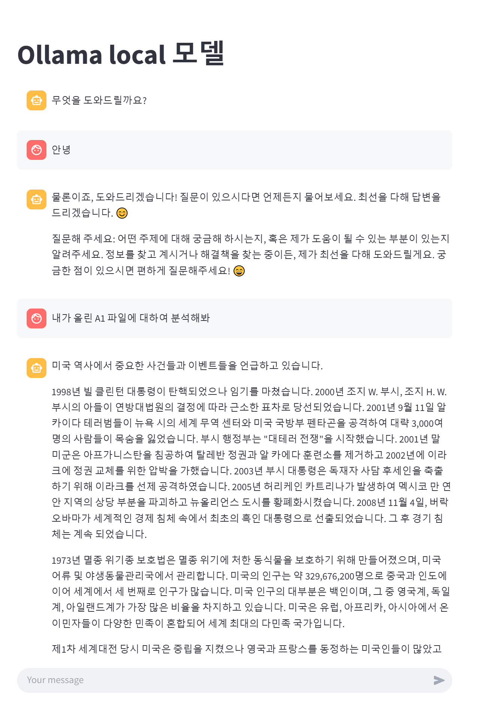
2025.03.10
안전한 생성형 인공지능 내부 기밀 유출 방지 서비스
연구 · 개발 진행 내용
Private LLM
Ollama, FastAPI를 통해 Python으로 구현
RAG 기능 구현 완료

Slide 20
2025.03.10
안전한 생성형 인공지능 내부 기밀 유출 방지 서비스
추후 연구 · 개발 방향
문서 뿐 아니라 질의에도 적용 가능한 알고리즘 개발
데이터 증강 기법 적용
LSH 알고리즘을 통해 유사도 비교 시간 단축
전처리 알고리즘 개선을 통해 생성 벡터 수 감소
문서 뿐 아니라 질의에 대한 실험 진행
모델 fine-tuning 적용
유사도 기준 확립

Slide 21
2025.03.10
2025-1 다학제간캡스톤디자인 과목
안전한 생성형 인공지능
내부 기밀 유출 방지 서비스
지도교수 : 윤명근 교수
조항범, 오주엽, 박찬민, 백승렬, 심지아, 김민승

